Slide 1
Отчет председателя первичной профсоюзной организации за 2018 год

Slide 2
% работников, состоящих в первичной профсоюзной организации за 2016-2018 г.

Slide 3
Количество контрактов и трудовых договоров, заключенных с работниками

Slide 4
Средняя заработная плата по учреждению за 2017-2018 г.

Slide 5
Принимаемые меры стимулирующего характера для сохранения кадров учреждения
доплата за работу по контракту ;
надбавка за высокие творческие и производственные достижения в труде;
предоставляются дополнительные дни к трудовому отпуску по контракту;
предоставляется дополнительная материальная помощь к трудовому отпуску в размере 7 базовых величин.
Дополнительно для закрепления молодых специалистов предусмотрено:
с целью дополнительной социальной поддержки, ежемесячно производится доплата в размере 1-й базовой величины;
при продлении трудовых отношений работником после окончания срока обязательной отработки так же выплачивается материальная помощь в размере 2-х базовых величин.
компенсация иногородним, в связи с переездом на работу в другую местность, в соответствии со ст. 96 Трудового кодекса Республики Беларусь.
оказывается частичная денежная компенсация за аренду жилье.

Slide 6
Количество работающих молодых специалистов

Slide 7
Половозрастная структура учреждения

Slide 8
Социальная защита молодежи учреждения
по предоставлению первого рабочего места выпускникам высших, средних специальных учебных заведений, профессионально-технических училищ;
обеспечению условий для повышения квалификации молодежи, профессионального роста и общеобразовательного уровня
по охране труда и режиму рабочего времени молодежи;
по улучшению жилищных условий молодежи;
реализации гарантий;
выделению средства на решение проблем молодежи, поддержку молодежных инициатив, выполнение молодежных программ, развитие самодеятельного художественного творчеств.

Slide 9
Охран труда и здоровья работников
Основным показателем выполнения требований Директивы Президента РБ от 11 марта 2004 № 1 является отсутствие в поликлинике случаев производственного травматизма.
За 2018 год не было допущено случаев производственного травматизма и случаев, полученных в результате ДТП.
Прошли обучение в РИВШ по вопросам охраны труда, пожарной безопасности и функционирования СУОТ 3 руководителя и специалиста. Проведено 16 заседаний комиссии по проверке знаний по вопросам охраны труда, где прошли проверку знаний 68 человек.
В поликлинике организовано 5 комнат приема пищи, в каждой комнате имеется печь СВЧ, эклектрочайник, посуда.
В поликлинике работает. В 2018 году комиссия по оздоровлению и санаторно-курортному лечению было направлено на оздоровление 12 человек, в том числе 3 путевки получили матери с детьми, 2 путевки - дети в детские санатории.

Slide 10
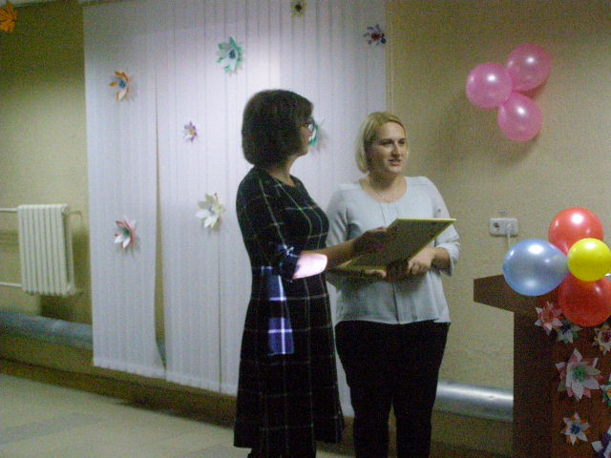
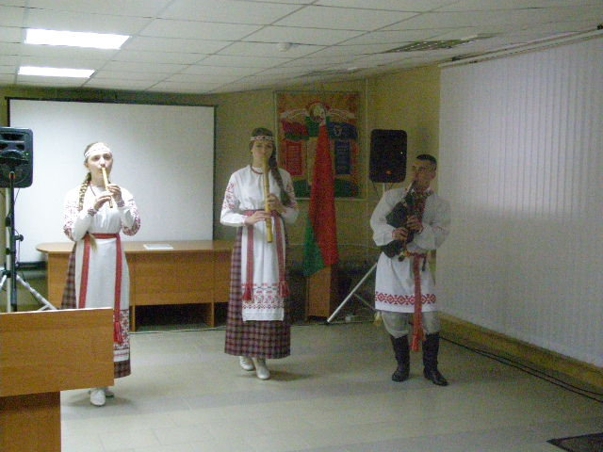
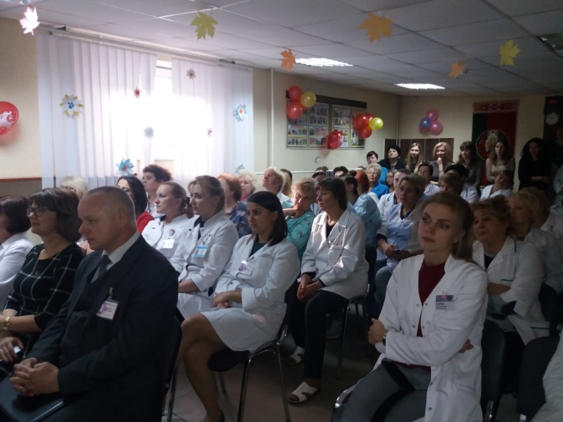
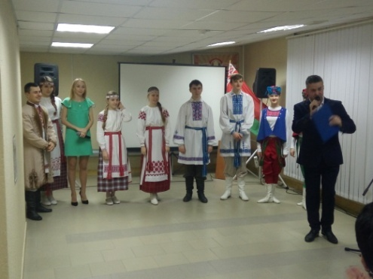
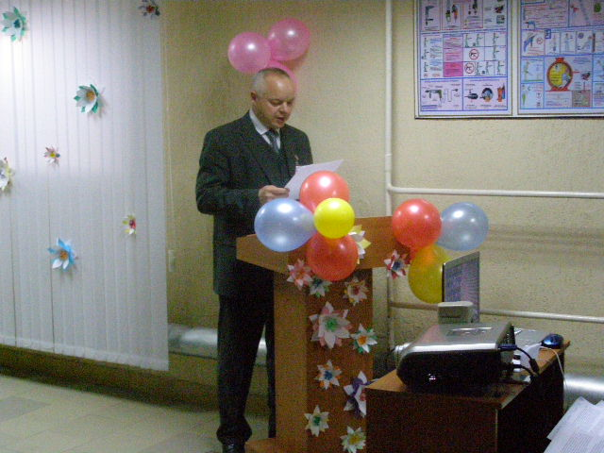
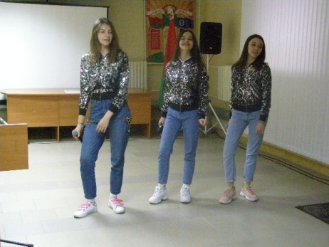
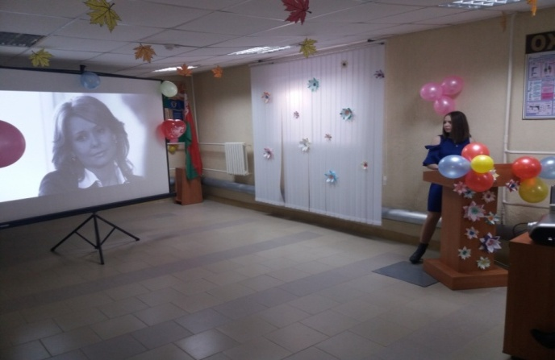
Мероприятия и поездки в 2018 году

Slide 11
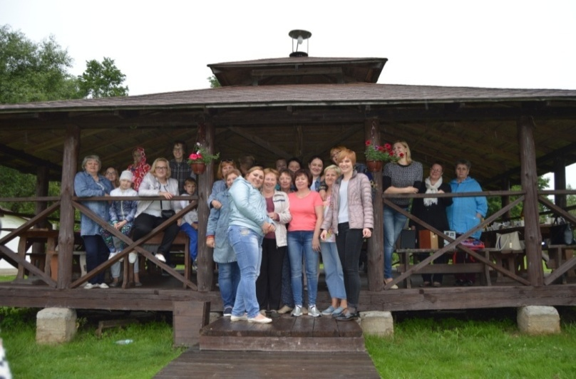
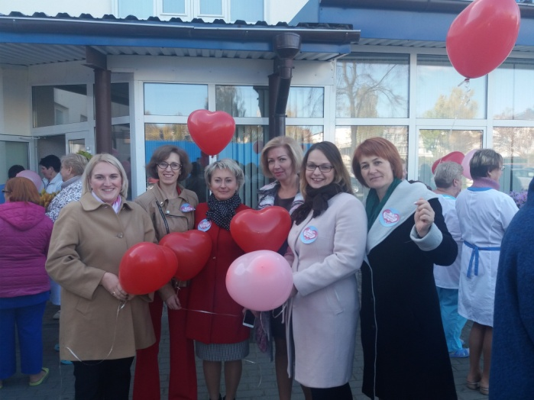
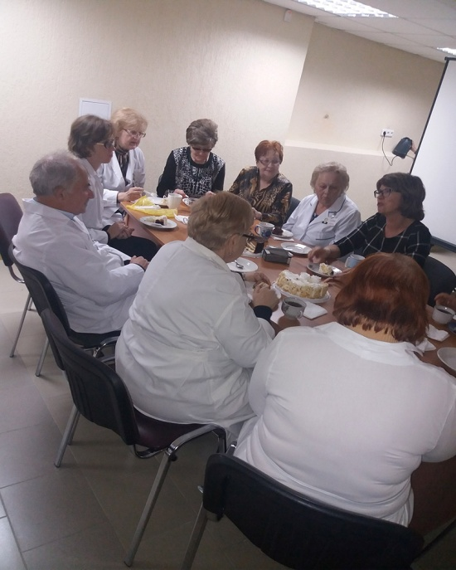
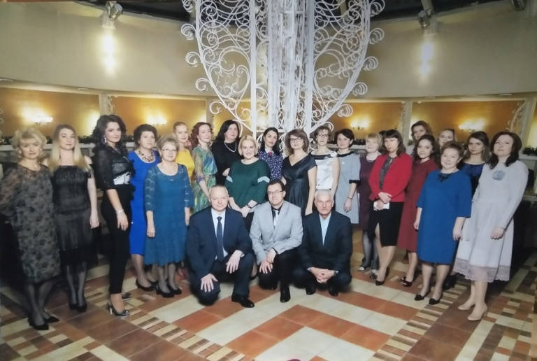
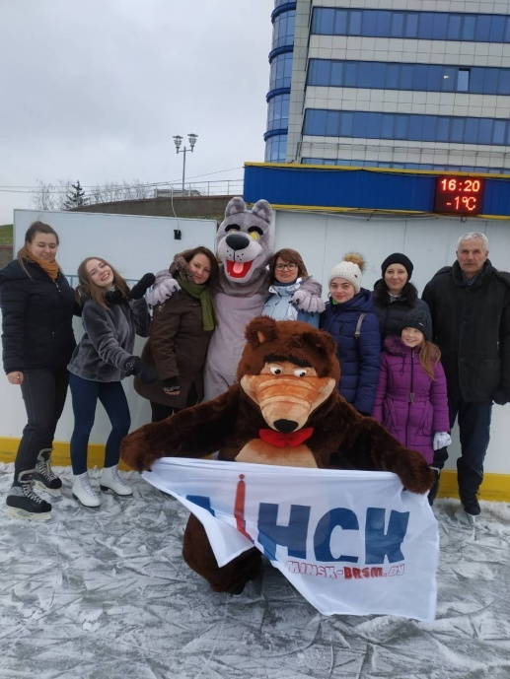
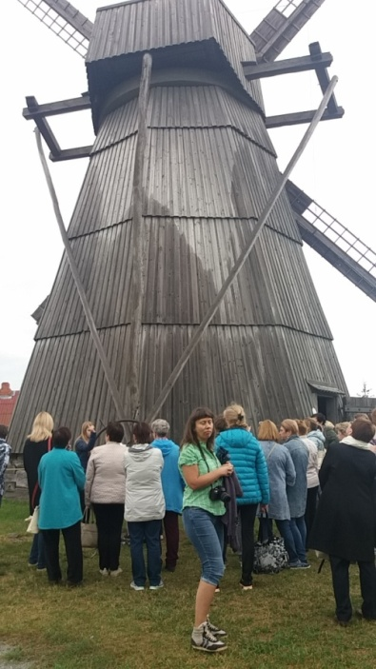
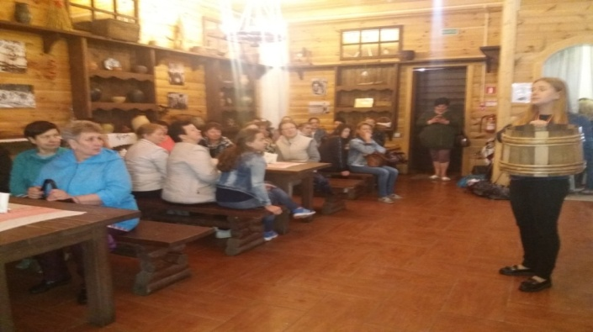

Slide 12
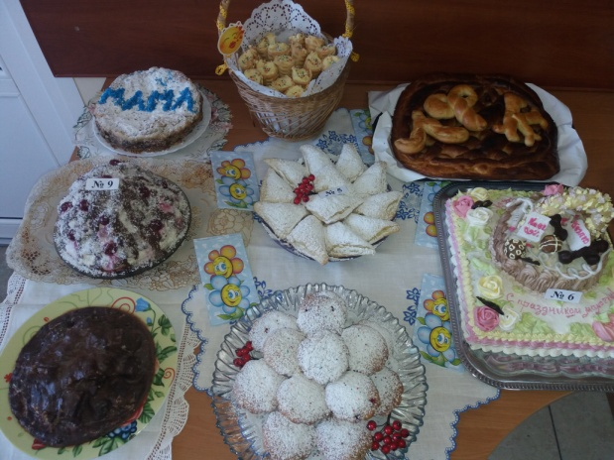
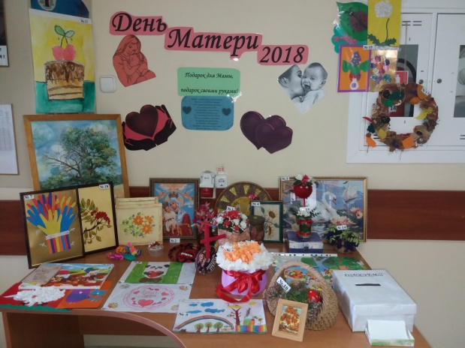
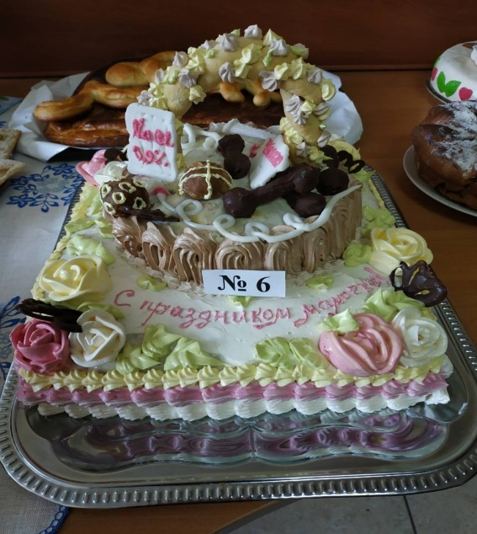
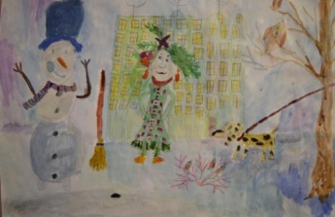
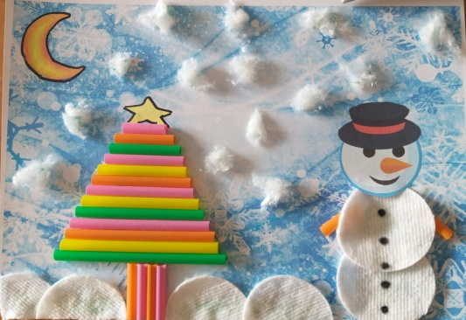
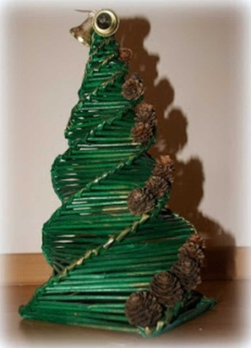
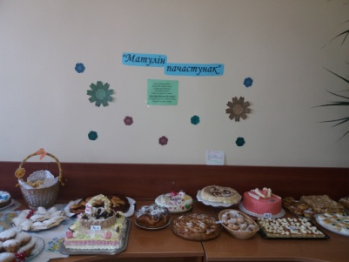
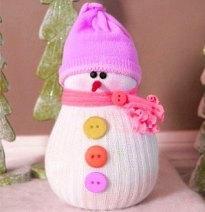
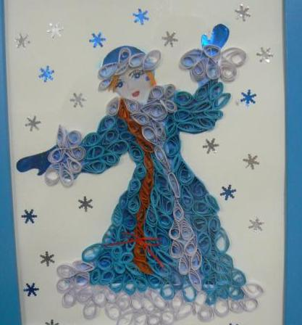
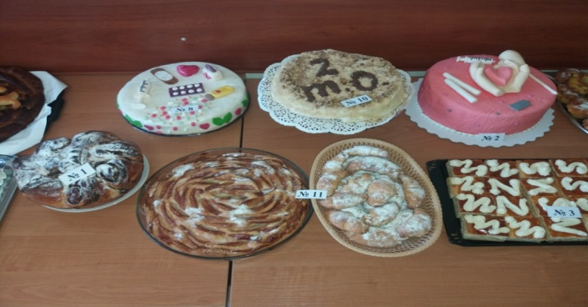
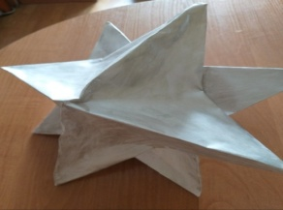
Творческие конкурсы в 2018 году

Slide 13
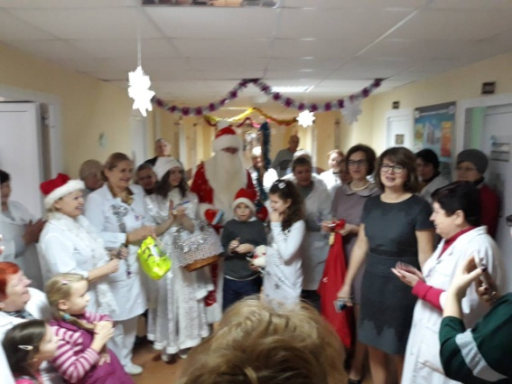
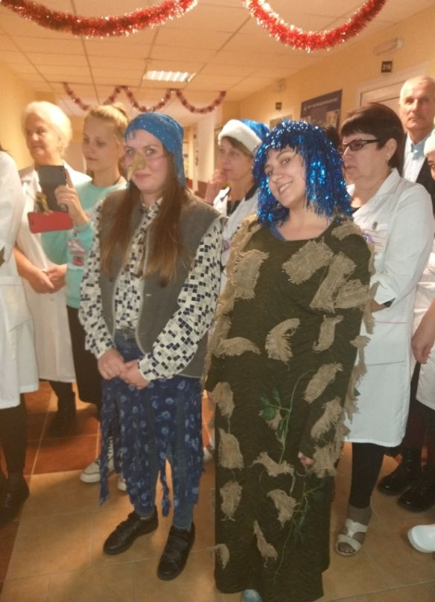
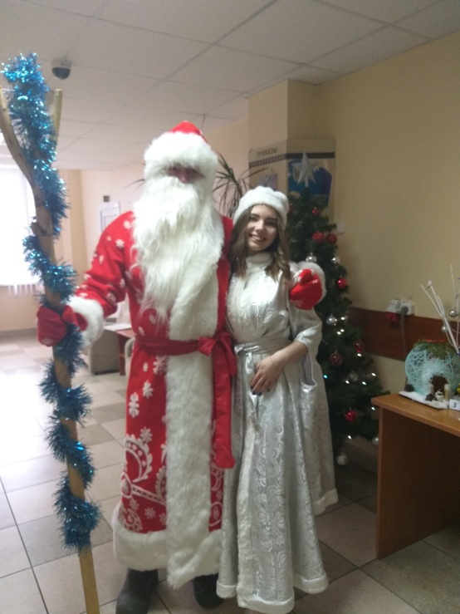
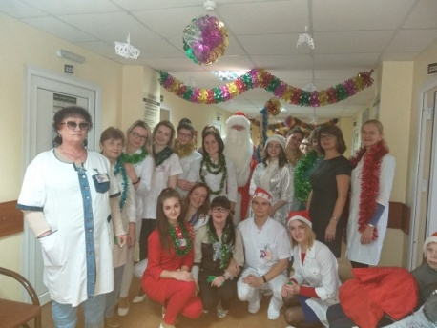
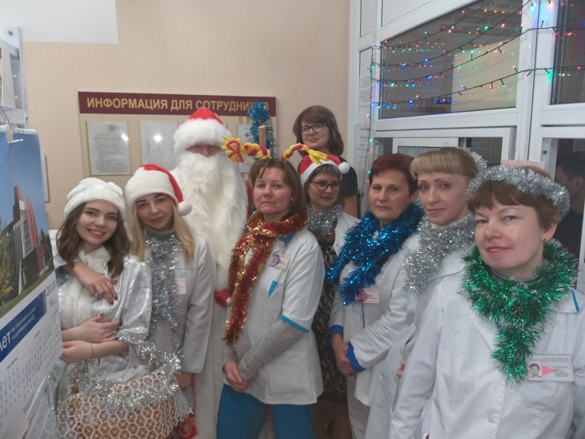
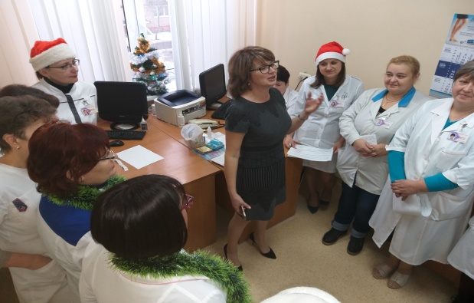

Slide 14
Основные задачи на 2019 год
увеличение процента состоящих в ППО УЗ «21-я центральная районная поликлиника заводского района г.Минска»;
привлечение в жизнь профсоюзного комитета молодежи, работающей в учреждении.
раскрытие талантов и возможностей членов профсоюза;
активизировать физкультурно-оздоровительную и культурно-массовую работу;
продолжать работу по оказанию материальной помощи и социальной поддержки членам профсоюзной организации;
вести активную работу по соблюдению охраны труда в учреждении.

Slide 15
СПАСИБО ЗА ВНИМАНИЕ

